Slide 1
Microsoft

Slide 2

Megalapítása
Új-Mexikó, 1975 Bill Gates és Paul Allen
Micro-soft néven alapították meg a microcomputer és a software szak összevonásából
1976 november 26.-án vált bejegyzett védjeggyé
https://support.office.com/SocImages/SMC_SharingImage.png

Slide 3
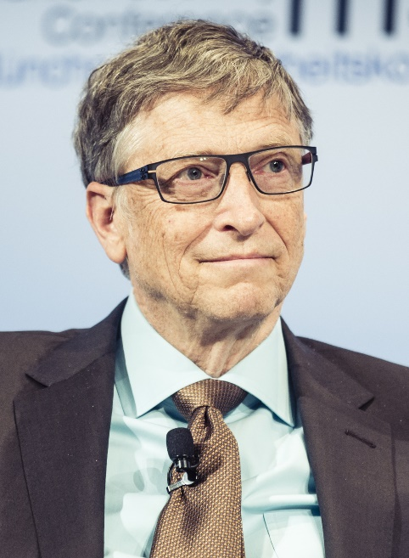
Bill Gates (Henry William Gates III.)
Született: Seattle 1955 október 28.
2013-ban 72 milliárd dollárra, 2018-ban 97,4 milliárd dollárra becsülték
1987 óta szerepel a Forbes magazin világ leggazdagabb embereit felvonultató listáján
https://tinyurl.com/8ddmcnk7

Slide 4
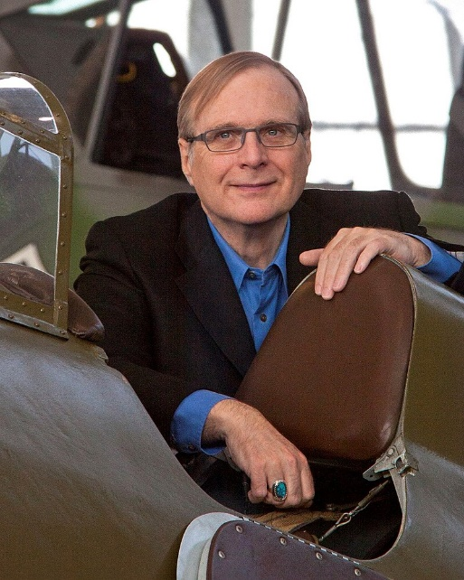
Paul allen
Született: Seatlle1953 január 21.
Meghalt: 2018 október 18.
Seattle Seahawks,Portland Trail Blazers
2000-2006 Tíz leggazdagabb ember 22 milliárd dollár
2013, 15 milliárd dollár
https://tinyurl.com/4vedyrb8

Slide 5
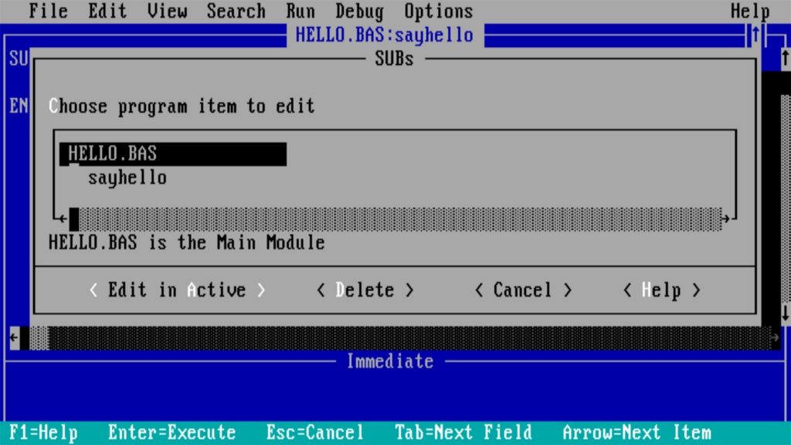
Microsoft BASIC
Kezdetben BASIC-fordítóprogramokat fejlesztettek és árusítottak
Ahogy nőtt a BASIC népszerűsége más gyártók átvettek a szintaxisát, hogy megőrizzék a már létező Microsoft BASIC-implementációkkal a kompatibilitást
Microsoft BASIC szabványossá vált
https://thurrott.s3.amazonaws.com/2019/07/qbasic-1.jpg

Slide 6

Első vállakozása
Paul Allennel közösen alapított Traf-O-Data
1973 őszén több ezer dollárt kerestek a statisztikák segítségével
Fel kellett függeszteni állami konkurencia miatt
https://tinyurl.com/84ztrm9f

Slide 7
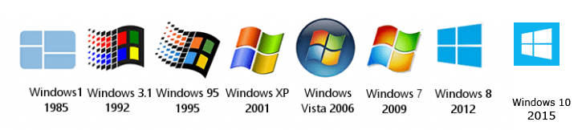
Windows
Apple operációs rendszerének alapötletét felhasználva fejlesztették ki
Olcsóbban hozzá lehetett jutni mint a konkurenshez
Az 1.0 és a 3.0 rendszer után a konkurens cég majdnem csődbe is ment
https://tinyurl.com/ms73f2av

Slide 8

Windows XP
A név eredete: az experience szóból ered
2001-ben adták ki
Megjelent 64 bites verziója is
14 éven keresztül érkezett rá terméktámogatás
A Microsoft legsikeresebb operációs rendszerének is tekinthető
https://tinyurl.com/mvufa8b4

Slide 9
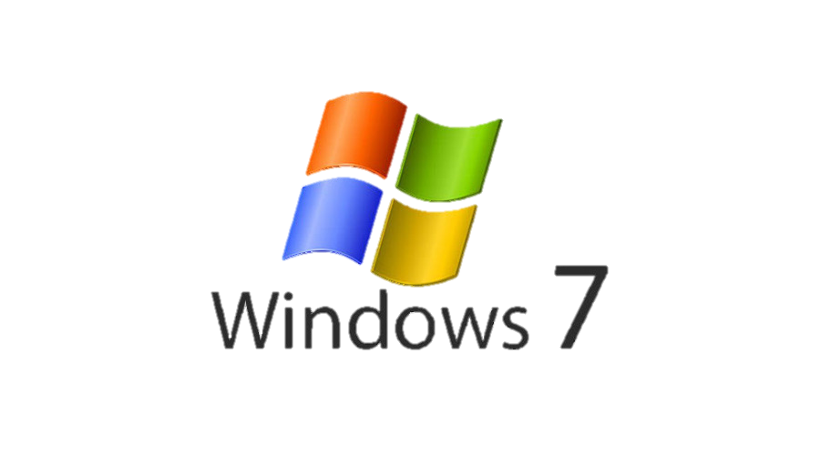
Windows 7
2009-ben adták ki
Ez volt az első teljesen magyar nyelvű windows operációs rendszer
Új GUI-val rendelkezett
Több ismert cég szerint csak egy álruhába öltöztetett Vista
https://tinyurl.com/b85ffhfj

Slide 10
források
https://hu.wikipedia.org/wiki/Paul_Allen https://hu.wikipedia.org/wiki/Bill_Gates https://hu.wikipedia.org/wiki/Windows

Slide 11
Köszönöm a figyelmet!
Készítette: Mojzes Ervin

